Slide 1

Prof: Danilo Aurelio

Slide 2
INTRODUÇÃO
O Vagrant é uma ferramenta que permite a criação de máquinas virtuais(VM’s) rapidamente para o ambiente de desenvolvimento. Executamos o Vagrant em conjunto com o Virtualbox ou VMWare. Você consegue usar o Vagrant para provisionamento do servidor. Você define tudo o que o servidor precisa(Programas, Banco de Dados, Libs, Configurações, etc) e pode até disponibilizar essa configuração junto ao seu projeto. Assim, qualquer pessoa que clonar seu projeto, consegue levantar um servidor com as mesmas configurações, sem erro. É muito mais rápido possuir uma Box com tudo pronto e só subir com um comando.

Slide 3
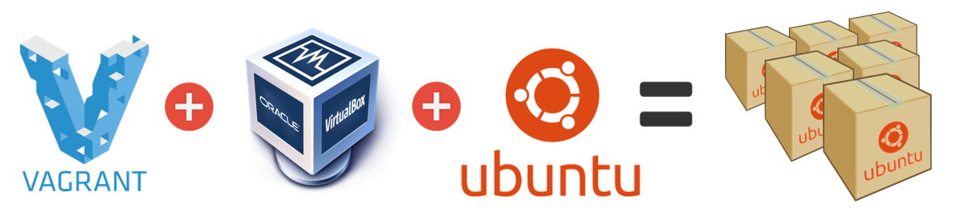

Slide 4
OBJETIVOS
Desenvolvedores web usam ambientes virtuais todo dia com suas aplicações web.
Por meio do fornecimento de máquinas virtuais fáceis de configurar, leves, reproduzíveis e portáteis, direcionadas para ambientes de desenvolvimento, o Vagrant ajuda a maximizar tanto sua produtividade e sua flexibilidade quanto as de sua equipe.

Slide 5
VANTAGENS
Manter ambientes de desenvolvimento consistentes ao longo de múltiplos projetos é simplesmente uma tarefa inviável para um desenvolvedor web moderno. Cada projeto depende de suas próprias bibliotecas, sistemas de fila de mensagens, bancos de dados, frameworks e mais, cada um com suas próprias versões. Além das dependências, rodar tudo isso em uma única máquina pessoal e lembrar-se de desligar tudo no fim do dia ou quando estiver trabalhando em outros projetos também é inviável. O Vagrant fornece a você as ferramentas para construir ambientes de desenvolvimento únicos para cada projeto de uma vez, e depois facilmente derrubá-los e reconstruí-los apenas quando eles forem necessários para que você economize tempo e frustação.

Slide 6
VANTAGENS II
Para Equipes
Todos os membros de uma equipe idealmente têm ambientes de desenvolvimento idênticos: mesmas dependências, mesmas versões, mesmas configurações, mesmo tudo. Mas isso simplesmente não é a verdade atualmente. Com os ORMs agnósticos de banco de dados, múltiplas opções de servidors web e bibliotecas que evoluem rapidamente, um membro da equipe pode estar usando o MySQL com uma versão de uma biblioteca enquanto outro membro do time pode estar usando PostgreSQL com outra versão da mesma biblioteca. Ou talvez a configuração do servidor de um membro da equipe seja ligeiramente diferente. Todos esses são casos reais que estão destinados a causarem problemas reais em algum momento futuro. O Vagrant dá para as equipes a possibilidade de garantir um ambiente virtual de desenvolvimento consistente e portátil que seja fácil e rápido de criar.

Slide 7
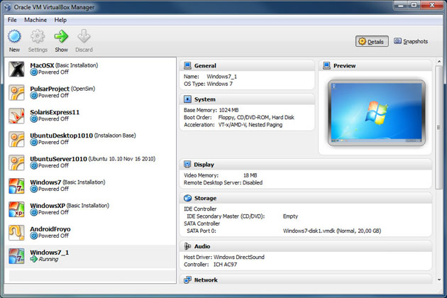
VIRTUAL BOX

Slide 8
DOWNLOAD
VIRTUAL BOX https://www.virtualbox.org/wiki/Downloads
VAGRANT
http://downloads.vagrantup.com/

Slide 9
REFERÊNCIAS
http://friendsofvagrant.github.io/v1/docs/getting-started/why.html

Slide 10

Att, Sr. Presidente

